Slide 1
国勢調査のミクロデータから新開発した家族構成変数と、
それを利用した世帯構造の分析事例の紹介
（公財）統計情報研究開発センター
周防節雄
@独立行政法人統計センター （オンライン研究会）
2020年11月17日

Slide 2
研究のねらい
調査票情報
8050問題
少子高齢化
人口減少
ひとり親世帯
貧困世帯
経済格差
・・・
匿名データ
国勢調査
労働力調査
住宅・土地統計調査
全国消費実態調査
就業構造基本調査
社会生活基本調査
世帯の分類
続柄の定義がほぼ同じ
これらの諸問題の対策
世帯構造

Slide 3
世帯の分類
夫婦と子供から成る世帯

Slide 4
使用ミクロデータ → 国勢調査(2000, 2005年)･匿名データ
家族構成変数＝各世帯員を漢字一文字
それらの漢字を横一列に一つの変数に詰め込む
例：両親･息子(未婚)･娘(未婚)＝｢父母伜好｣
両親･息子･嫁･世帯主の母＝｢父母倅嫁婆｣

Slide 5
なぜ、家族構成変数？
国勢調査「家族類型」
一例：「夫婦と子供から成る世帯」
①「世帯主夫婦と子供から成る世帯」
社会通念上異なる性格の世帯？
②「世帯主と両親から成る世帯」
③「世帯主と両親、および世帯主の兄弟姉妹から成る世帯」
もっと直感的に理解できる世帯の表現法？

Slide 6
続柄漢字パターンの
世帯内階層構造図
昨年の報告以後に、
追加

Slide 7
国勢調査(2000年以降)
年齢：一歳刻み

Slide 8
家族構成変数の例
（国調･調査票情報から作成の実験用データ）

Slide 9
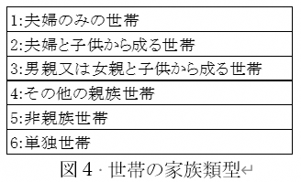
家族構成変数を利用して国調･匿名データに
含まれる変数の定義の確認例
家族構成変数
①世帯内の全世帯員の続柄を羅列:全体版(変数名：kanjiPat)
②同じ続柄は一つだけにまとめた短縮版(変数名：shortPat)
家族構造変数
×
家族類型
国調･匿名データ（2000年）
世帯の家族類型
一般世帯 合計 (462,355件)
欠損値｢施設等の世帯｣（19,649件）

Slide 10
shortPat X 世帯の家族類型
shortPat では
子供の人数は不明
両親＋子供
(娘)
両親＋子供
(兄･妹)

Slide 11
世帯の変遷例

Slide 13
世帯内にある夫婦の形態には､以下の7種類
夫婦のカウント方法のひとつ：
SAS関数 KINDEXC を使う。
家族構成変数(全体版)
国調･匿名データ：１％抽出

Slide 14
8050問題

Slide 17
母子世帯の分析
「母子世帯」の定義：未婚，死別又は離別の女親と，その未婚の20歳未満の子供のみから成る一般世帯（他の世帯員が いないもの）
家族構成変数（全体版）kanjiPatを使って特定するには、以下の三点で検索すればよい。
世帯主｢母｣、
世帯員(｢伜｣ AND/OR ｢好｣) AND (他に世帯員なし)、
世帯員｢伜､好｣の年齢＜20歳(未成年)＝国調･匿名データの年齢階層(4：15～19歳)以下
｢伜､好｣の年齢階層の情報は､全体版の家族構成変数kanjiPatを構成する各漢字に対応して変数age1～age8に格納されている。この3条件を満たす母子世帯のデータセットを作成した後、母親の年齢階層と婚姻状況のクロス表を作成した（表３）。
この表には、見かけ上の「母子世帯」（母親が有配偶）も敢えて明示した。
母子世帯の分析は、昨年度の本研究集会報告要旨集に収録済だが､研究会では報告しなかった。

Slide 18
1%抽出

Slide 19
表３ 母子世帯：未成年･非婚の子供同居
国調：匿名データ
匿名データには集計用乗率が含まれていないが、1%抽出データなので、
世帯数は100倍すれば世帯数は国勢調査の公表結果の数字にかなり近づく。

Slide 20
まとめ
「研究のねらい」で列挙した主要公的統計では、世帯員の続柄コードは、ほぼ共通なので、これら個々のミクロデータに家族構成変数を組み込むことで、明確に定義された世帯構造による様々な行動パターンの解析が可能になる。
世帯を調査客体とする公的統計データを分析をする際は、分析の前に、家族構成変数を作成しておき、分析内容によって、その都度、家族構成変数を使って世帯を分類しながら分析すると、作業能率が上がり、分析結果の解釈も容易になる。

Slide 21
  ① (公財)統計情報研究開発センター(2016) 『新たな個人消費を創造する新世帯類型別世帯数･世帯人員』､Sinfonica研究叢書､2016年3月
  ② 伊藤彰彦・中川雅義・周防節雄・米澤香・安井浩子・新井郁子 (2017) 『新世帯類型の構築と世帯構造の変動に係る長期時系列分析の結果』、 統計情報研究開発センター、 2017年
  ③ 周防節雄・安井浩子(2020) ｢国勢調査の続柄情報に婚姻状況･性別・年齢を加味して世帯員構成を直感的に表現できる変数の開発｣、 『官民オープン利活用の動向及び人材育成の取り組み(2019年度)報告要旨集』、独立行政法人 統計センター、 pp.81-91、 2020年3月
  ④周防節雄(2020a) ｢世帯を調査客体とする公的ミクロデータの世帯構造を直感的に把握できる｢家族構成変数｣の開発と利用（１）｣、 『ESTRELA 9月号』、 pp.25-30、 (公財)統計情報研究開発センター、 2020年9月
  ⑤周防節雄(2020b) ｢世帯を調査客体とする公的ミクロデータの世帯構造を直感的に把握できる｢家族構成変数｣の開発と利用（２）｣、 『ESTRELA 11月号』、 pp.25-31、 (公財)統計情報研究開発センター、 2020年11月
参考文献
謝辞
本研究の遂行には国勢調査の匿名データを使用したが、その際、(株)SASインスティチュートジャパンからデータ使用料の補助を賜った。また、国勢調査の匿名データの利用に際しては、独立行政法人統計センターから助言や便宜を図って頂いた。本稿は、財団法人統計情報研究開発センターの同意を得て、同センター発行の月刊誌『エストレーラ』の2020年9月号、及び2020年11月号に掲載された拙稿をひとつに取り纏めて本稿を完成することが出来た。ここに記して、関係各所に対して謝意を表したい。

Slide 22
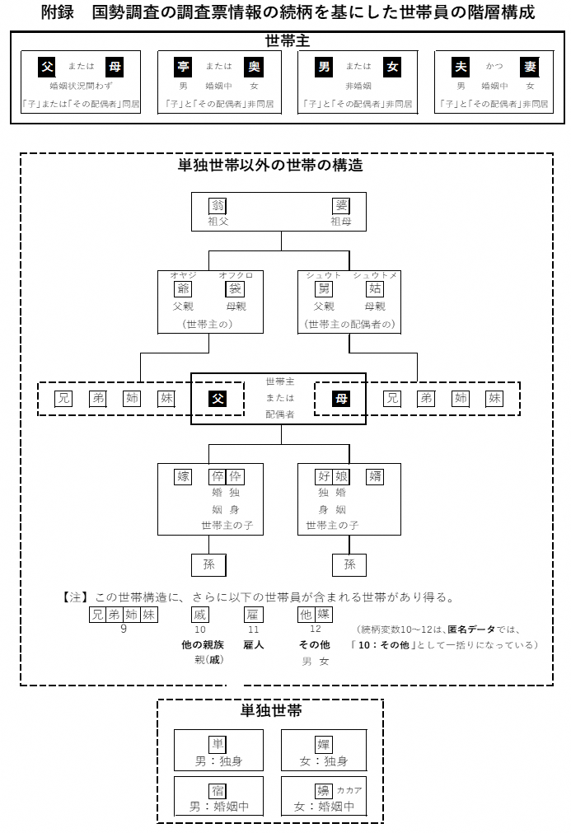
同じ図が論文の方にもあります。

